Slide 1
الفصل التاسع
مبدأ منتهى حسن النية
التأمين
تام 211 / 802
الصف: الثاني الصفحة:71-74
وزارة التربية والتعليم – الفصل الدراسي الثاني 2020-2021م

Slide 2
الأهداف
بعد الانتهاء من هذا الدرس ينبغي أن يكون الطالب قادرًا على أن:
1- التفرقة بين مبادئ التأمين العامة والخاصة.
2- يعرف مبدأ منتهى حسن النية.
3- يستقصي معلومات الحقائق الجوهرية.
4- يطبق مبدأ التأمين على حالات عملية.
الدرس: مبدأ منتهى حسن النية. المقرر: التأمين تام 211/ 802
وزارة التربية والتعليم – الفصل الدراسي الثاني 2020-2021م

Slide 3
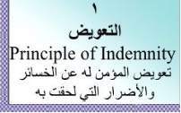
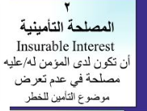
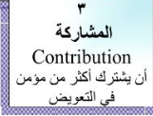
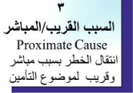
مبادئ التأمين
مبادئ التأمين
تنظم مبادئ التأمين العمل في شركات التأمين بدءا من التعاقد حتى التعويض أو نهاية التأمين، وهي مبادئ عامة تسري على جميع أنواع التأمينات، ومبادئ خاصة تسري على تأمين الممتلكات والمسئولية المدنية تجاه الغير.
الدرس: مبدأ منتهى حسن النية. المقرر: التأمين تام 211/ 802
وزارة التربية والتعليم – الفصل الدراسي الثاني 2020-2021م

Slide 4
مبدأ منتهى حسن النية
هو أن يلتزم طالب التأمين بإظهار جميع المعلومات والحقائق الجوهرية المتعلقة بموضوع التأمين.
هي المعلومات المتعلقة بموضوع التأمين، والتي تؤثر قرار قبول أو رفض شركة التأمين، وتحديد مقدار قسط التأمين.
الدرس: مبدأ منتهى حسن النية. المقرر: التأمين تام 211/ 802
وزارة التربية والتعليم – الفصل الدراسي الثاني 2020-2021م

Slide 5
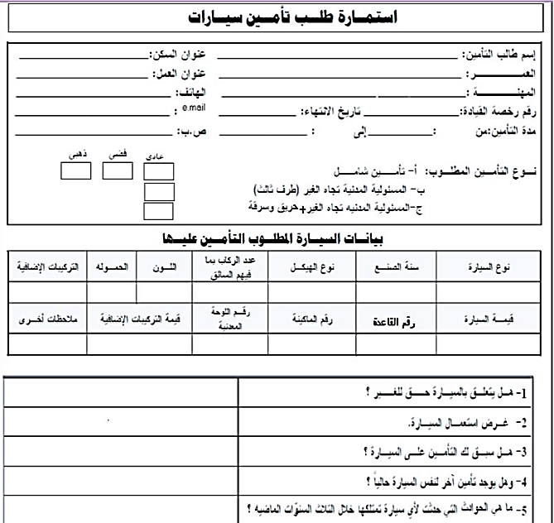
المعلومات و الحقائق الجوهرية لطالب التأمين
استمارة الطلب
تحتوي استمارة الطلب عادة على معلومات وبيانات عن طالب التأمين وموضوع التأمين، التي ينبغي أن يكتبها بصدق وأمانة.
يلتزم طالب التأمين بإخطار شركة التأمين بأي تغيير جوهري يطرأ على موضوع التأمين أو الخطر المؤمن ضده.
الدرس: مبدأ منتهى حسن النية. المقرر: التأمين تام 211/ 802
وزارة التربية والتعليم – الفصل الدراسي الثاني 2020-2021م

Slide 6
المعلومات و الحقائق الجوهرية لشركة التأمين
يحب على شركة التأمين أن تلتزم بذكر كافة الحقوق والواجبات والشروط الجوهرية والحقوق المستحقة لطالب التأمين، بكل صدق وشفافية.
تلتزم شركة التأمين بإخطار طالب التأمين بأي تغيير جوهري يطرأ على عقد التأمين.
الدرس: مبدأ منتهى حسن النية. المقرر: التأمين تام 211/ 802
وزارة التربية والتعليم – الفصل الدراسي الثاني 2020-2021م

Slide 7
حالات عملية
أمن محمد على حياته ضد خطر الوفاة لدى شركة التأمين، ولم يذكر في استمارة الطلب بأن عائلته تعاني من مرض وراثي.
يعتبر المر ض الوراثي حقيقة جوهرية، فلو مات بسبب المرض الوراثي يحق لشركة التأمين الامتناع عن تعويض ورثة المؤمن عليه.
تأمين
شامل
الدرس: مبدأ منتهى حسن النية. المقرر: التأمين تام 211/ 802
وزارة التربية والتعليم – الفصل الدراسي الثاني 2020-2021م

Slide 8
حالات عملية
أمن ياسر على سيارته تأمين طرف ثالث، ولم يذكر في وثيقة التأمين أن لديه حوادث سابقة، وخلال التأمين قام بتغير لون السيارة من أحمر إلى أبيض.
تعتبر الحوادث السابقة من الحقائق الجوهرية التي تؤثر في قرار قبول أو رفض التأمين وقيمة قسط التأمين.
أما تغيير لون السيارة ليس بحقيقة جوهرية.
تأمين
شامل
الدرس: مبدأ منتهى حسن النية. المقرر: التأمين تام 211/ 802
وزارة التربية والتعليم – الفصل الدراسي الثاني 2020-2021م

Slide 9
حالات عملية
أمن خالد على منزله ضد خطر الحريق والسرقة لدى شركة التأمين، وخلال التأمين حول إحدى الغرف المطلة على الشارع إلى مخبز وأجره، ولم يخطر شركة التأمين بذلك.
تعتبر الإضافة في المنزل المؤمن عليه تغيير جوهري في مؤثرات الخطر، وفي حالة حدوث الخطر المؤمن له يحق لشركة التأمين الامتناع عن تعويض الخسائر.
تأمين
شامل
الدرس: مبدأ منتهى حسن النية. المقرر: التأمين تام 211/ 802
وزارة التربية والتعليم – الفصل الدراسي الثاني 2020-2021م

Slide 10
حالات عملية
أمن سلطان على حياته ضد خطر الحياة في شركة التأمين، وقد اختار خانة عدم مدخن في استمارة الطلب بخلاف الحقيقية أنه مدخن.
يعطي شركة التأمين في حالة عدم الإفصاح عن حقيقة أنه مدخن في استمارة الطلب، الحق في امتناع شركة التأمين عن التعويض عند حدوث الخطر المؤمن ضده.
تأمين
شامل
الدرس: مبدأ منتهى حسن النية. المقرر: التأمين تام 211/ 802
وزارة التربية والتعليم – الفصل الدراسي الثاني 2020-2021م

Slide 11
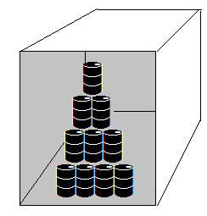
حالات عملية
أمن تاجر على بضائعه في مخازن الحد الصناعية ضد أخطار الحريق والسرقة، وبعد خمسة أشهر نقل البضاعة إلى مخازنه في منطقة سترة الصناعية، وقد سرقة البضاعة من مخازنه بسترة الصناعية.
حسب مبدأ منتهى حسن النية كان بنبغي على التاجر إخطار شركة التأمين بتغيير مكان تخزين البضاعة، ولها الحق في رفض تعويضه عن خسائر السرقة.
تأمين
شامل
الدرس: مبدأ منتهى حسن النية. المقرر: التأمين تام 211/ 802
وزارة التربية والتعليم – الفصل الدراسي الثاني 2020-2021م

Slide 12
التقويم
اضغط على مربع الإجابة الصحيحة في مايلي:
يعتبر مبدأ منتهى حسن النية من المبادئ الخاصة.
خطأ
صح
الدرس: مبدأ منتهى حسن النية. المقرر: التأمين تام 211/ 802
وزارة التربية والتعليم – الفصل الدراسي الثاني 2020-2021م

Slide 13
2. طبقا لمبدأ منتهى حسن النية أن يظهر المؤمن له فقط الحقائق الجوهرية.
خطأ
صح
الدرس: مبدأ منتهى حسن النية. المقرر: التأمين تام 211/ 802
وزارة التربية والتعليم – الفصل الدراسي الثاني 2020-2021م

Slide 14
3. يمكن تقصي الحقائق الجوهرية عن موضوع التأمين من خلال استمارة المطالبة.
خطأ
صح
الدرس: مبدأ منتهى حسن النية. المقرر: التأمين تام 211/ 802
وزارة التربية والتعليم – الفصل الدراسي الثاني 2020-2021م

Slide 15
4. يلتزم طالب التأمين بإخطار شركة التأمين بأي تغيير جوهري يطرأ على موضوع التأمين أو الخطر .
خطأ
صح
الدرس: مبدأ منتهى حسن النية. المقرر: التأمين تام 211/ 802
وزارة التربية والتعليم – الفصل الدراسي الثاني 2020-2021م

Slide 16
5. الحقائق الجوهرية هي المعلومات المتعلقة بموضوع التأمين، والتي تؤثر على مدى قبول أو
رفض شركة التأمين وتحديد مقدار قسط التأمين.
خطأ
صح
الدرس: مبدأ منتهى حسن النية. المقرر: التأمين تام 211/ 802
وزارة التربية والتعليم – الفصل الدراسي الثاني 2020-2021م

Slide 17
6. لا ينبغي أن يظهر المؤمن عليه الأمراض الوراثية لشركة التأمين عند تقديم طلب التأمين
على الحياة.
خطأ
صح
الدرس: مبدأ منتهى حسن النية. المقرر: التأمين تام 211/ 802
وزارة التربية والتعليم – الفصل الدراسي الثاني 2020-2021م

Slide 18
7. يجب على طالب التأمين على السيارة، أن يذكر الحوادث السابقة لموظف شركة التأمين:
خطأ
صح
الدرس: مبدأ منتهى حسن النية. المقرر: التأمين تام 211/ 802
وزارة التربية والتعليم – الفصل الدراسي الثاني 2020-2021م

Slide 19
8. يحق لشركة التأمين الامتناع عن تعويض العميل عن حادث بسبب تغيير استعمال السيارة من
خاصة إلى تأجير .
خطأ
صح
الدرس: مبدأ منتهى حسن النية. المقرر: التأمين تام 211/ 802
وزارة التربية والتعليم – الفصل الدراسي الثاني 2020-2021م

Slide 20
9. يحق لشركة التأمين رفض تعويض منزل عن اضرار الحريق والسرقة، بسبب أن مالك المنزل
قد غير لون المنزل الخارجي من أبيض إلى بيج.
خطأ
صح
الدرس: مبدأ منتهى حسن النية. المقرر: التأمين تام 211/ 802
وزارة التربية والتعليم – الفصل الدراسي الثاني 2020-2021م

Slide 21
10. يحق لشركة التأمين رفض تعويض ورثة احد المؤمن عليهم، بسبب أنه لم يذكر انه قد اجرى عملية في القلب قبل التأمين عليه، ولكن الوفاة كانت بسبب مشاكل أمراض مزمنة في القلب.
خطأ
صح
الدرس: مبدأ منتهى حسن النية. المقرر: التأمين تام 211/ 802
وزارة التربية والتعليم – الفصل الدراسي الثاني 2020-2021م

Slide 22
أضغط على السهم للانتقال إلى السؤال التالي
الدرس: مبدأ منتهى حسن النية. المقرر: التأمين تام 211/ 802
وزارة التربية والتعليم – الفصل الدراسي الثاني 2020-2021م

Slide 23
أضغط على السهم للرجوع إلى السؤال
الدرس: مبدأ منتهى حسن النية. المقرر: التأمين تام 211/ 802
وزارة التربية والتعليم – الفصل الدراسي الثاني 2020-2021م

Slide 24
أضغط على السهم للانتقال إلى السؤال التالي
الدرس: مبدأ منتهى حسن النية. المقرر: التأمين تام 211/ 802
وزارة التربية والتعليم – الفصل الدراسي الثاني 2020-2021م

Slide 25
أضغط على السهم للرجوع إلى السؤال
الدرس: مبدأ منتهى حسن النية. المقرر: التأمين تام 211/ 802
وزارة التربية والتعليم – الفصل الدراسي الثاني 2020-2021م

Slide 26
أضغط على السهم للانتقال إلى السؤال التالي
الدرس: مبدأ منتهى حسن النية. المقرر: التأمين تام 211/ 802
وزارة التربية والتعليم – الفصل الدراسي الثاني 2020-2021م

Slide 27
أضغط على السهم للرجوع إلى السؤال
الدرس: مبدأ منتهى حسن النية. المقرر: التأمين تام 211/ 802
وزارة التربية والتعليم – الفصل الدراسي الثاني 2020-2021م

Slide 28
أضغط على السهم للانتقال إلى السؤال التالي
الدرس: مبدأ منتهى حسن النية. المقرر: التأمين تام 211/ 802
وزارة التربية والتعليم – الفصل الدراسي الثاني 2020-2021م

Slide 29
أضغط على السهم للرجوع إلى السؤال
الدرس: مبدأ منتهى حسن النية. المقرر: التأمين تام 211/ 802
وزارة التربية والتعليم – الفصل الدراسي الثاني 2020-2021م

Slide 30
أضغط على السهم للانتقال إلى السؤال التالي
الدرس: مبدأ منتهى حسن النية. المقرر: التأمين تام 211/ 802
وزارة التربية والتعليم – الفصل الدراسي الثاني 2020-2021م

Slide 31
أضغط على السهم للرجوع إلى السؤال
الدرس: مبدأ منتهى حسن النية. المقرر: التأمين تام 211/ 802
وزارة التربية والتعليم – الفصل الدراسي الثاني 2020-2021م

Slide 32
أضغط على السهم للانتقال إلى السؤال التالي
الدرس: مبدأ منتهى حسن النية. المقرر: التأمين تام 211/ 802
وزارة التربية والتعليم – الفصل الدراسي الثاني 2020-2021م

Slide 33
أضغط على السهم للرجوع إلى السؤال
الدرس: مبدأ منتهى حسن النية. المقرر: التأمين تام 211/ 802
وزارة التربية والتعليم – الفصل الدراسي الثاني 2020-2021م

Slide 34
أضغط على السهم للانتقال إلى السؤال التالي
الدرس: مبدأ منتهى حسن النية. المقرر: التأمين تام 211/ 802
وزارة التربية والتعليم – الفصل الدراسي الثاني 2020-2021م

Slide 35
أضغط على السهم للرجوع إلى السؤال
الدرس: مبدأ منتهى حسن النية. المقرر: التأمين تام 211/ 802
وزارة التربية والتعليم – الفصل الدراسي الثاني 2020-2021م

Slide 36
أضغط على السهم للانتقال إلى السؤال التالي
الدرس: مبدأ منتهى حسن النية. المقرر: التأمين تام 211/ 802
وزارة التربية والتعليم – الفصل الدراسي الثاني 2020-2021م

Slide 37
أضغط على السهم للرجوع إلى السؤال
الدرس: مبدأ منتهى حسن النية. المقرر: التأمين تام 211/ 802
وزارة التربية والتعليم – الفصل الدراسي الثاني 2020-2021م

Slide 38
أضغط على السهم للانتقال إلى السؤال التالي
الدرس: مبدأ منتهى حسن النية. المقرر: التأمين تام 211/ 802
وزارة التربية والتعليم – الفصل الدراسي الثاني 2020-2021م

Slide 39
أضغط على السهم للرجوع إلى السؤال
الدرس: مبدأ منتهى حسن النية. المقرر: التأمين تام 211/ 802
وزارة التربية والتعليم – الفصل الدراسي الثاني 2020-2021م

Slide 40
أضغط على السهم للانتقال إلى الشريحة التالية
الدرس: مبدأ منتهى حسن النية. المقرر: التأمين تام 211/ 802
وزارة التربية والتعليم – الفصل الدراسي الثاني 2020-2021م

Slide 41
أضغط على السهم للرجوع إلى السؤال
الدرس: مبدأ منتهى حسن النية. المقرر: التأمين تام 211/ 802
وزارة التربية والتعليم – الفصل الدراسي الثاني 2020-2021م

Slide 42
انتهى الدرس
آملين
تحقيق
أهدف درس
مبدأ منتهى حسن النية
شكرا
مع التوفيق والنجاح
لمزيد من المعلومات:
www.Edunet.com 1- زيارة البوابة التعليمية
2- حل أسئلة وأنشطة الكتاب.
الدرس: مبدأ منتهى حسن النية. المقرر: التأمين تام 211/ 802
وزارة التربية والتعليم – الفصل الدراسي الثاني 2020-2021م

